Slide 1
2차원 리스트 이해 7주차_03_01
한 동 대 학 교
김경미 교수

Slide 2
학습목표
2차원 리스트 이해하기
2차원 리스트 활용하기

Slide 3
2차원 lists
2차원 목록(list) 생성
리스트 안에 리스트가 또 만들어진다
s = [ ["kim", 90, 75], ["park", 89, 95], ["choi", 76, 85] ]
S[0]
S[1]
S[2]
S[0][0]
S[0][2]
S[0][1]
S[1][0]
S[2][1]

Slide 4
2차원 lists
2차원 list의 각 항목에 접근할 시,
리스트[index1][index2]
index1
전체의 2차원 리스트 안에 작은 리스트에 접근
index2
작은 리스트의 각 항목에 접근

Slide 5
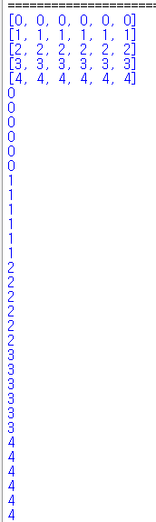
2차원 리스트 활용
fq= [[0,0,0,0,0,0],[1,1,1,1,1,1],[2,2,2,2,2,2],[3,3,3,3,3,3],[4,4,4,4,4,4]]
for i in range(5):
print(fq[i])
for i in range(5):
for j in range(6):
print(fq[i][j])

Slide 6
2차원 리스트 예제 1
a = [[10, 20], [30, 40], [50, 60]]
a[0].append(0)
a[0].append(30)
a[1].append(500)
a[2].append(7)
print(a)

Slide 7

2차원 리스트 예제 2
a = [[10, 20], [30, 40], [50, 60]]
for i in range(3):
for j in range(2):
if j==0:
a[i][j]=a[i][j]*10
print(a[i][j])

Slide 8
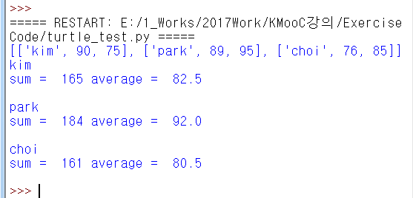
2차원 list, 성적처리
s = [ ["kim", 90, 75], ["park", 89, 95], ["choi", 76, 85] ]
print( s )
for i in range( len(s) ):
print( s[i][0] )
sum=0
for j in range( 1, len(s[i]) ):
sum = sum + s[i][j]
print("sum = ", sum, "average = ", sum/j, "\n")

Slide 9
연습문제 1
2단에서 16단까지 구구단을 계산하여,
생성한 2차원 리스트에 저장한다
이 때, 각 단을 한 개의 row에 저장한다
저장한 결과를 출력한다

Slide 10
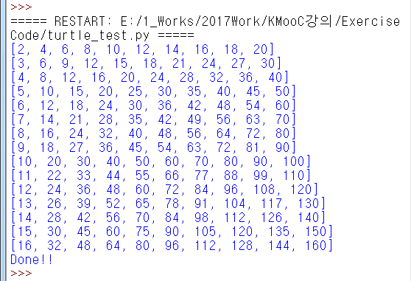
연습문제 1, 코드와 결과
mul = [ 10 * [0] for i in range(15) ]
print(mul)
for i in range(2, 17):
for j in range(1, 11):
mul[i][j] = i * j
print(mul[i]) #print by row
print("Done!!")

Slide 11
연습문제 2
단위행렬을 만든다
먼저 단위행렬의 크기를 입력 받는다
2D list로 단위행렬을 만들고 출력한다

Slide 12
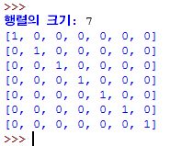
연습문제 2 코드
Size = int(input(“행렬의 크기: “))
Temp_row = []
Unit_Matrix = []
for a in range(size):
for b in range(size):
temp_row.append(0)
Unit_Matrix.append(temp_row)
temp_row = []
for I in range(size):
for j in range(size):
if i == j:
Unit_Matrix[i][j] = 1
else:
Unit_Matrix[i][j] = 0
print(Unit_Matrix)

Slide 13
강의 요약
2차원 리스트를 이해하기
리스트 안에 리스트를 만들어 활용

Slide 14
목표 달성 질문
2차원 리스트 구성은 리스트내에 리스트를 추가하는 것인가?
2차원 리스트 a의 첫번째 아이템내, 두번째 아이템의 이름을 쓰시오

Slide 15
감사합니다
7주차_03_01 2차원 리스트 이해

